Slide 1
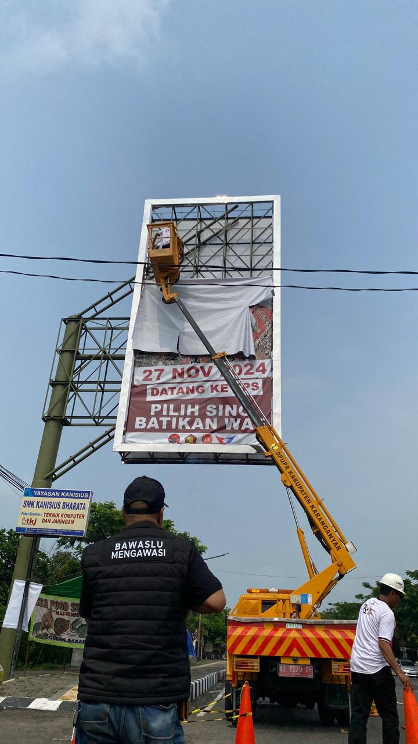









PENERTIBAN ALAT PERAGA KAMPANYE (APK) DAN PENANGANAN PELANGGARAN NETRALITAS ASN
Pemilu dan Pemilihan Tahun 2024

Slide 2
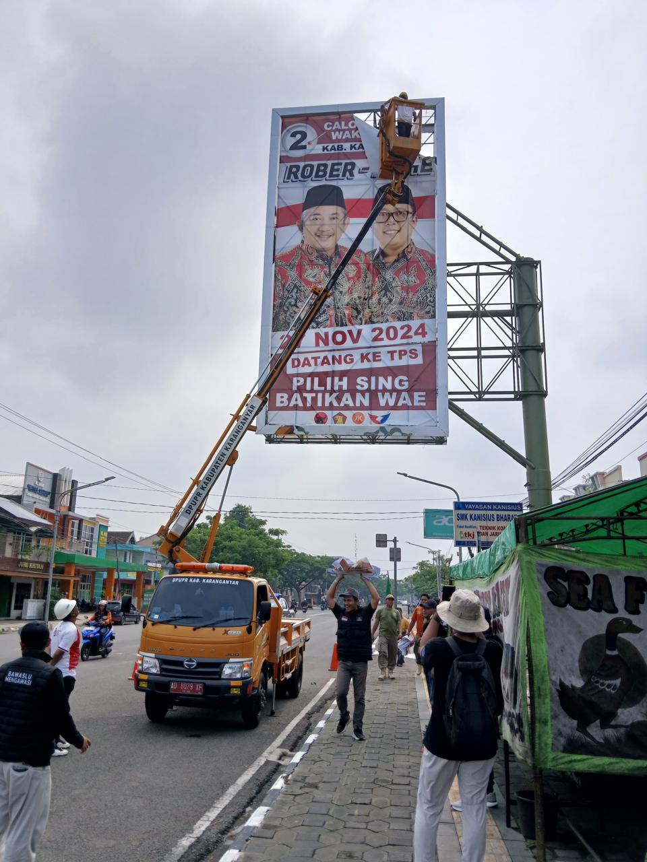

DASAR HUKUM
UU NO. 7 TAHUN 2017 TENTANG PEMILU ATAU UU NO. 10 TAHUN 2016 (UU PILKADA).
PERBAWASLU NOMOR 11 TAHUN 2023 TENTANG PENGAWASAN KAMPANYE PEMILIHAN UMUM.
PKPU NOMOR 20 TAHUN 2023 TENTANG KAMPANYE PEMILU
PERBAWASLU NOMOR 12 TAHUN 2024 TENTANG PENGAWASAN KAMPANYE PEMILIHAN
PKPU NOMOR 13 TAHUN 2024 TENTANG KAMPANYE PEMILIHAN GUBERNUR, BUPATI, DAN WALIKOTA.
PERBUP KARANGANYAR NOMOR 43 TAHUN 2023 TENTANG PENATAAN ATRIBUT NON KOMERSIAL, ALAT PERAGA KAMPANYE, DAN TEMPAT KAMPANYE PEMILIHAN UMUM

Slide 3



Identifikasi & Inventarisasi: Bawaslu melakukan pengawasan di lapangan untuk mencatat APK yang melanggar (misal: dipasang di tempat ibadah, rumah sakit, gedung pemerintah, atau dipaku di pohon).
Kewenangan Bawaslu : Pengawasan dan Rekomendasi
Saran Perbaikan: Bawaslu memberikan saran perbaikan kepada Peserta Pemilu/Paslon untuk menurunkan sendiri APK yang melanggar dalam jangka waktu tertentu (biasanya 1x24 jam).
Bawaslu Kabupaten tidak memiliki kewenangan eksekusi (mencopot sendiri) secara langsung di lapangan sebagai tugas utama, melainkan melalui prosedur berikut:
Rekomendasi Pelanggaran Administrasi: Jika saran tidak diindahkan, Bawaslu mengeluarkan rekomendasi pelanggaran administrasi kepada KPU Kabupaten.

Slide 4
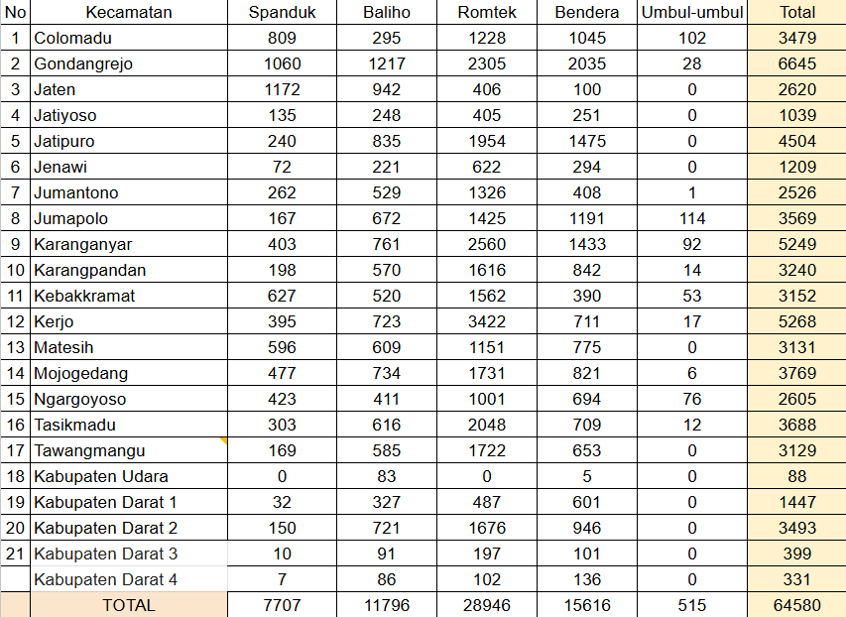
Total
64.580
Jumlah APK yang telah ditertibkan pada
Masa Tenang Pemilu Tahun 2024

Slide 5
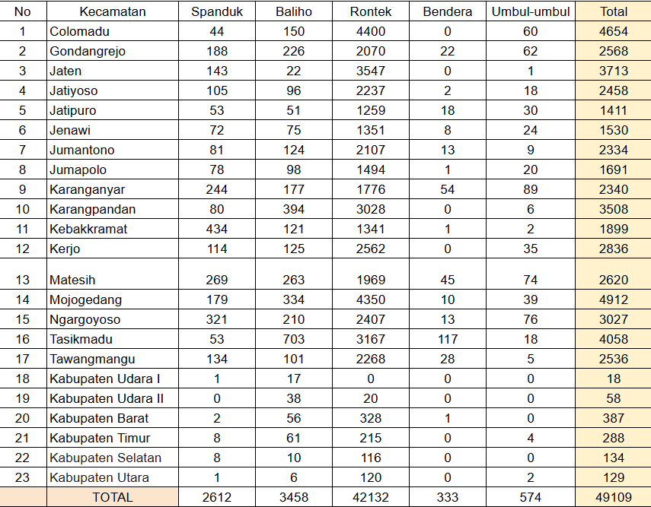
Total
49.109
Jumlah APK yang telah ditertibkan pada
Masa Tenang Pemilihan Tahun 2024

Slide 6
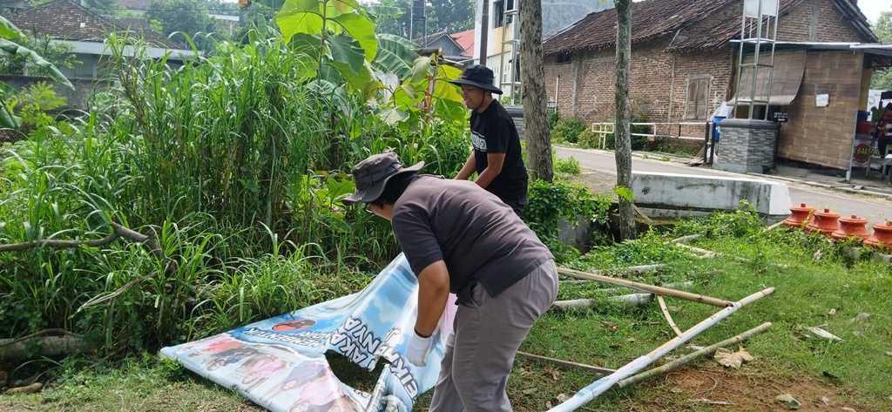
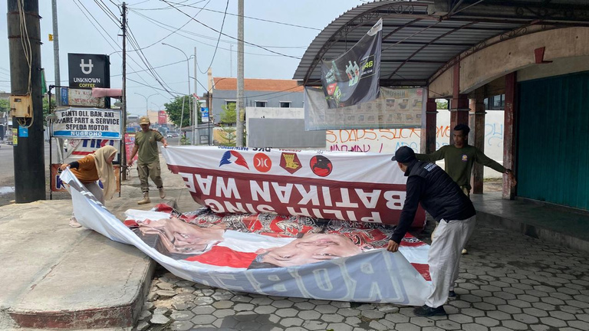
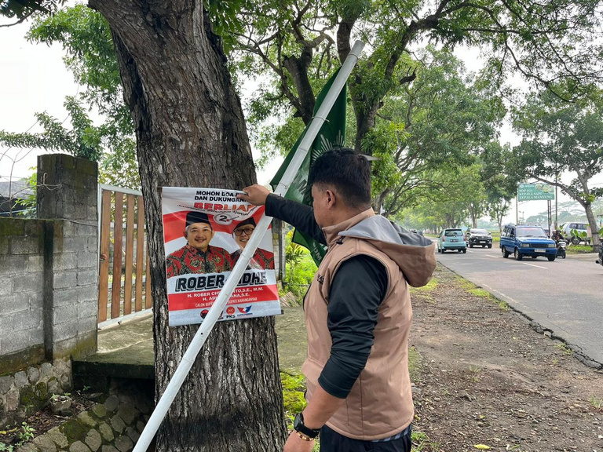
Koordinasi dengan Satpol PP (Eksekusi)
Kewenangan pembersihan atau pencopotan fisik APK yang melanggar aturan tata ruang/estetika kota berada pada Pemerintah Daerah (Satpol PP).
Pasal 26 Perbawaslu 11 Tahun 2023: Mengatur bahwa Bawaslu berkoordinasi dengan Satpol PP untuk melakukan penertiban APK yang melanggar.
Bawaslu bertugas mendampingi dan memastikan bahwa yang ditertibkan adalah benar-benar APK yang melanggar sesuai dengan data inventarisasi mereka.

Slide 7
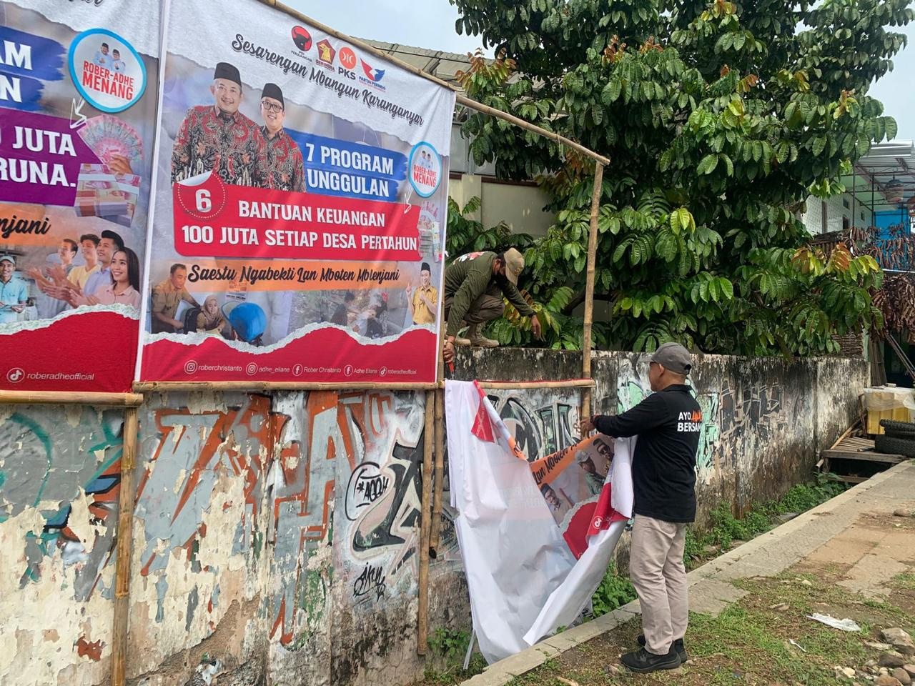
Koordinasi dengan Satpol PP (Eksekusi)
Kewenangan pembersihan atau pencopotan fisik APK yang melanggar aturan tata ruang/estetika kota berada pada Pemerintah Daerah (Satpol PP).
Pasal 26 Perbawaslu 11 Tahun 2023: Mengatur bahwa Bawaslu berkoordinasi dengan Satpol PP untuk melakukan penertiban APK yang melanggar.
Bawaslu bertugas mendampingi dan memastikan bahwa yang ditertibkan adalah benar-benar APK yang melanggar sesuai dengan data inventarisasi mereka.

Slide 8
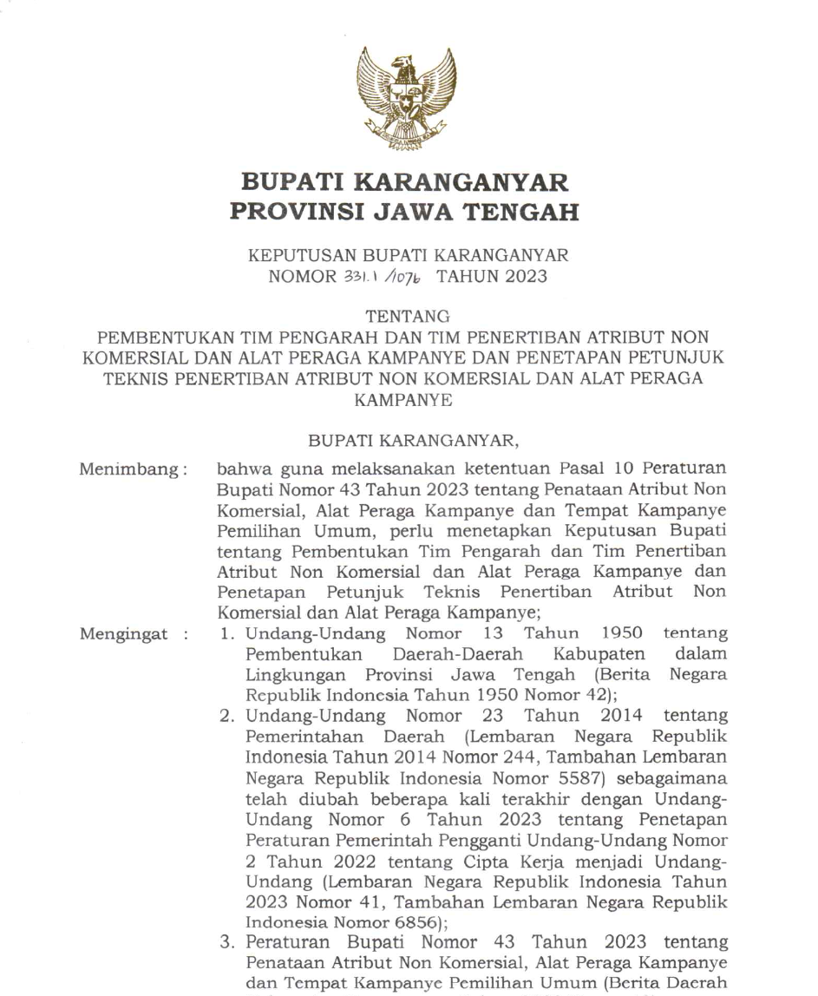
Penertiban pada Masa Tenang
Memasuki Pada masa tenang, kewenangan Bawaslu meningkat
Bawaslu wajib memastikan seluruh wilayah bersih dari APK.
Bawaslu berkoordinasi secara masif dengan KPU, Satpol PP, dan kepolisian untuk melakukan pembersihan total terhadap seluruh APK tanpa terkecuali.
Khususnya di Kabupaten Karanganyar telah diterbitkan SK Bupati Karanganyar Nomor 331.1/1076 Tahun 2023 Tentang Pembentukan Tim Pengarah dan Tim Penertiban Atribut Non Komersial dan Alat Peraga Kampanye dan Penetapan Petunjuk Teknis Penertiban Atribut Non Komersial dan Alat Peraga Kampanye

Slide 9
Larangan Perusakan Oleh Pihak Lain
Penting untuk ditekankan (terkait kasus Sutarman sebelumnya) bahwa:
Pihak Swasta/Masyarakat Umum tidak memiliki kewenangan sama sekali untuk melakukan "penertiban" atau mencopot APK meskipun APK tersebut dianggap melanggar.
Hanya petugas berwenang (Satpol PP atas rekomendasi Bawaslu/KPU) yang boleh melakukan pencopotan.
Pencopotan oleh masyarakat umum dikategorikan sebagai Perusakan/Penghilangan APK yang diancam pidana sesuai Pasal 187 ayat (3) UU 1/2015.

Slide 10
Penanganan Pelanggaran Netralitas ASN
Pemilihan Umum Tahun 2024
2
ASN Terbukti
Sanksi Moral Pernyataan Secara Tertutup berupa Permohonan Maaf Secara Tertulis
Bawaslu Kabupaten Karanganyar telah menangani dan menindaklanjuti laporan dugaan penanganan pelanggaran netralitas ASN dengan mengirimkan surat rekomendasi yang ditujukan ke KASN. Hasil tindak lanjut yaitu:
2
ASN Terbukti
Sanksi Moral Pernyataan Secara Tertutup
1
ASN Terbukti
Sanksi berupa hukuman disiplin Penurunan Jabatan setingkat lebih rendah selama 12 (dua belas) bulan
2
ASN Terbukti
Sanksi berupa pemutusan hubungan perjanjian kerja tidak dengan Hormat

Slide 11
Penanganan Pelanggaran Netralitas ASN
Pemilihan Gubernur dan Wakil Gubernur, Bupati dan Wakil Bupati, Serta Walikota dan Wakil Walikota Tahun 2024
Bawaslu Kabupaten Karanganyar telah menangani dan menindaklanjuti laporan dugaan penanganan pelanggaran netralitas ASN dengan mengirimkan surat rekomendasi yang ditujukan ke KASN. Hasil tindak lanjut yaitu:
1
ASN Menunggu Verifikasi BKN
Status penerusan yaitu menunggu verifikasi BKN dengan tindak lanjut PPK masih tidak diketahui

Slide 12
TERIMA
KASIH

